Slide 1
Tunnit 13-14 (FY 2)
Energian käsitteet, uusiutuva ja uusiutumaton energialähde

Slide 2
Energian säilymislaki eli energiaperiaate
Energiaa ei voi syntyä tai kadota.
Energia voi ainoastaan muuttua muodosta toiseen. Tämä laki pätee kaikissa fysikaalisissa prosesseissa.

Slide 3
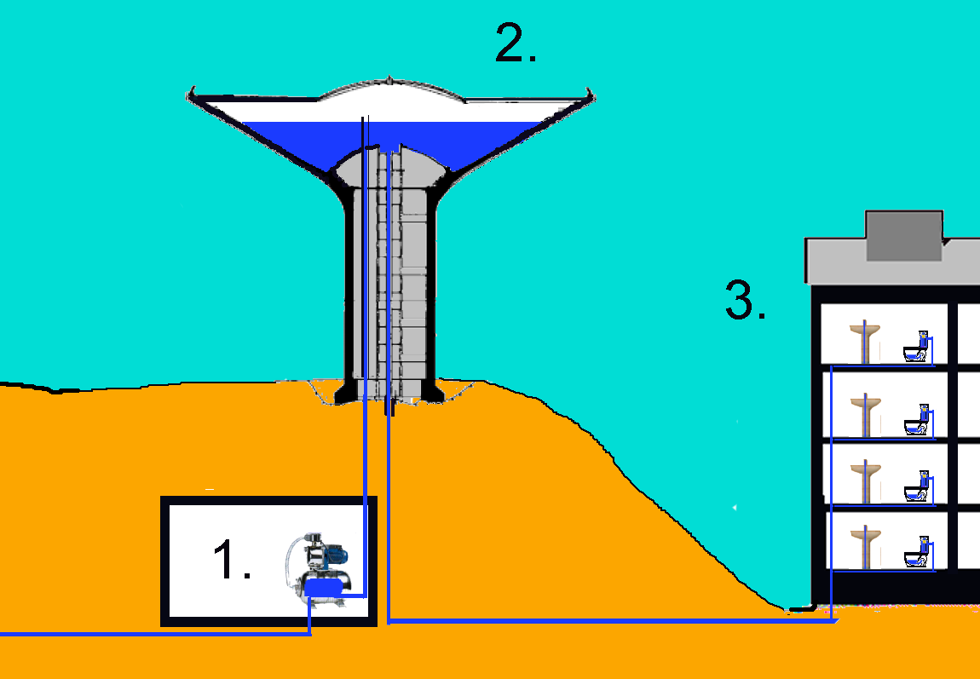
Vesitorni
Vesitornit hyödyntävät energian säilymislakia.
  Pumppu muuttaa sähköverkon vapaan energian potentiaalienergiaksi.
Kun sähkö on halpaa, niin vesitornin säiliö pumpataan täyteen vettä.
Vesitorni mahdollistaa tasaisen vedenpaineen myös kulutushuippujen aikana.

Slide 4
Energiaskeittipuisto
https://phet.colorado.edu/fi/simulations/energy-skate-park
Tutkitaan energian säilymislakia.

Slide 5
Sidottu ja vapaa energia
Energia voidaan jakaa sidottuun energiaan ja vapaaseen energiaan.
Sidottu energia pitää vapauttaa, jotta sitä voidaan hyödyntää.
  Kemiallinen energia. (Paristot, puuhun sitoutunut energia)
  Ytimen sidosenergia (Ydinvoimalat, aurinko)
  Kappaleiden potentiaalienergia. (Kappale nostetaan ylös, vesitornit)
Vapaa energia on hyödynnettävä heti.
  Säteily.
  Aaltoliikkeen energia.
  Kappaleiden liike-energia.

Slide 6
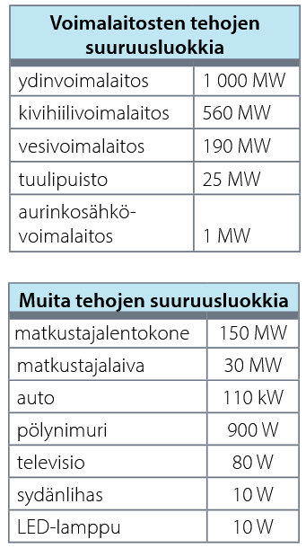
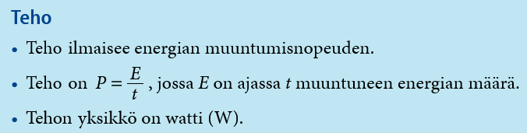
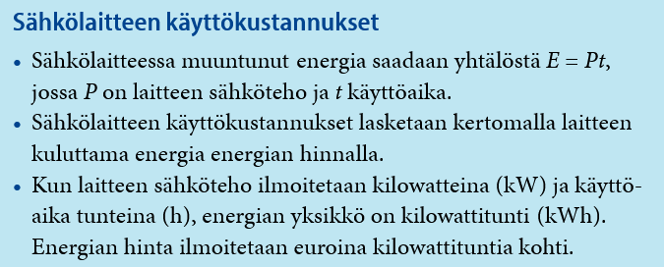
Teho

Slide 7
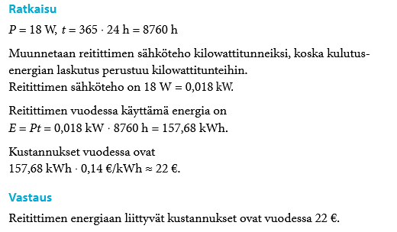
Laskuja
Laske arviolta kuinka paljon WiFi-reititin kustantaa vuodessa, jos se on kytkettynä vuoden ympäri.
Reitittimen sähköteho on 18 W ja vuoden keskiverto energian hinta on 14 snt/kWh.

Slide 8
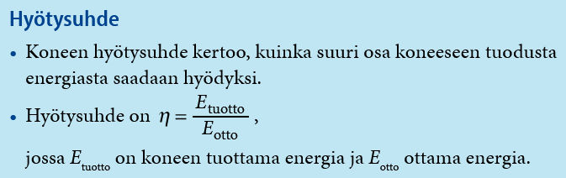
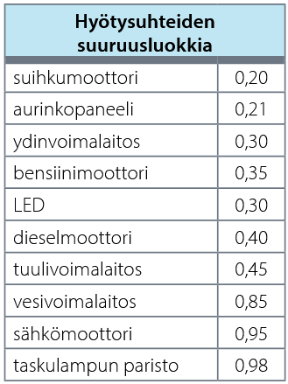
Hyötysuhde
Esim. Olkiluoto 3- ydinvoimalaitoksen otto teho on 4300 MW ja sähköntuotannon tuottoteho 1600 MW. Laske voimalaitoksen hyötysuhde ja hukkateho megawatteina.

Slide 9
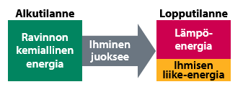
Energiakaavio
Energiakaavio esittää energian muutoksen alkutilanteen, tekijän ja lopputilanteen.
Piirroksen tulisi noudattaa oikeita suhteita.

Slide 10
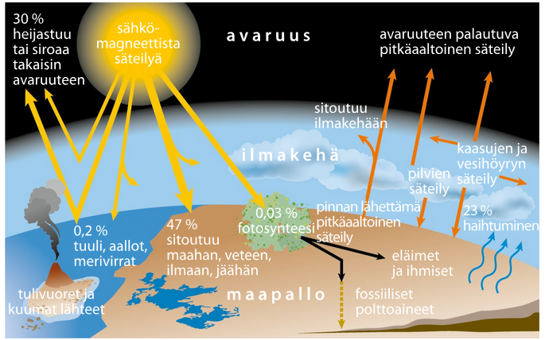
Aurinko on maapallon tärkein energialähde
Aurinko säteilee päivässä Maahan 10000 kertaisen määrän energiaa suhteessa ihmisten käyttämään energiaan.
Auringon energia syntyy fuusioreaktiossa.
Lähes kaikki tuntemamme energia perustuu Auringon energiaan.

Slide 11
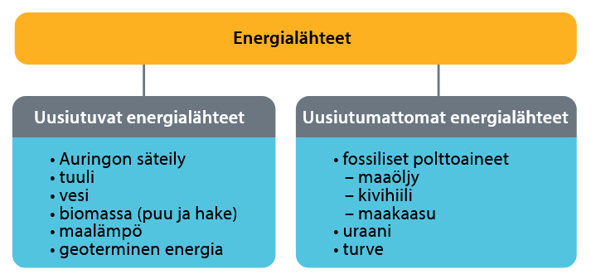
Uusiutuvat ja uusiutumattomat energialähteet.
Energialähde määritellään uusiutuvaksi, jos sitä uusiutuu tarpeeksi nopeasti suhteessa ihmiskunnan käyttöön.

Slide 12
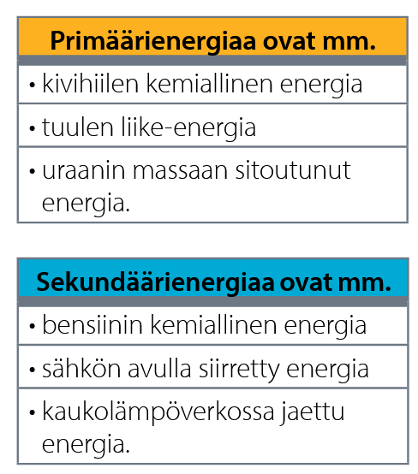
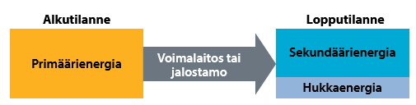
Primääri- ja sekundäärienergia
Energian tuottamisella, kulutuksella ja käytöllä tarkoitetaan energian muuntamista toiseen muotoon.
Primäärienergialla tarkoitetaan energiaa, mitä ei olla vielä jalostettu voimalaitoksissa.
Sekundäärienergia on voimalaitoksien jalostamaa energiaa.

Slide 13
Väite | Kyllä | Ei
Energia ei häviä
Uusiutuvaa bioenergiaa voidaan tuottaa metsien hakkuujätteestä.
Maailmassa olevan energian määrä vähenee, mutta Suomessa ei, koska Suomessa säästetään energiaa.
Energiaa voidaan varastoida kemiallisena energiana akuissa.
Aurinko on Maan tärkein energialähde.
Energian kulutus tarkoittaa energian vähenemistä.

Slide 14
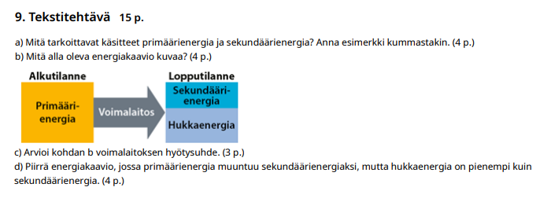

Slide 15
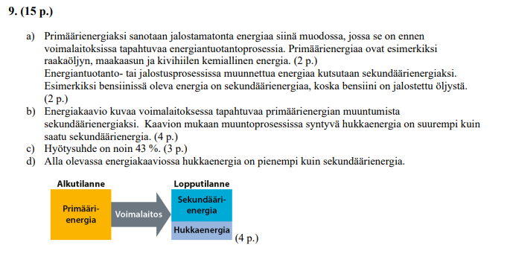
Vastaus

Slide 16


